Slide 1

オペスラ
(仮)
Operation slime
事前にアクションを決めるゲーム
チーム：ＫＯ度成長期
芝辻 浩志
佐藤 航介
辰巳 晃聖

Slide 2




ゲームの流れ
ギミックに合わせてアクションを選択し
ステージクリアを目指す
決められたアクションの中から
プレイヤーが選択アクションを選択

Slide 3
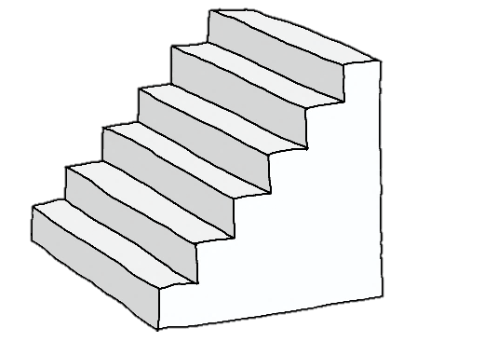

ステージにあるギミックを見て、アクションを選択
選択に従って主人公がアクションを始める
組み合わせて使ったり、クリア方法は複数(予定)

Slide 4


制作理由
コンテスト入賞

Slide 5
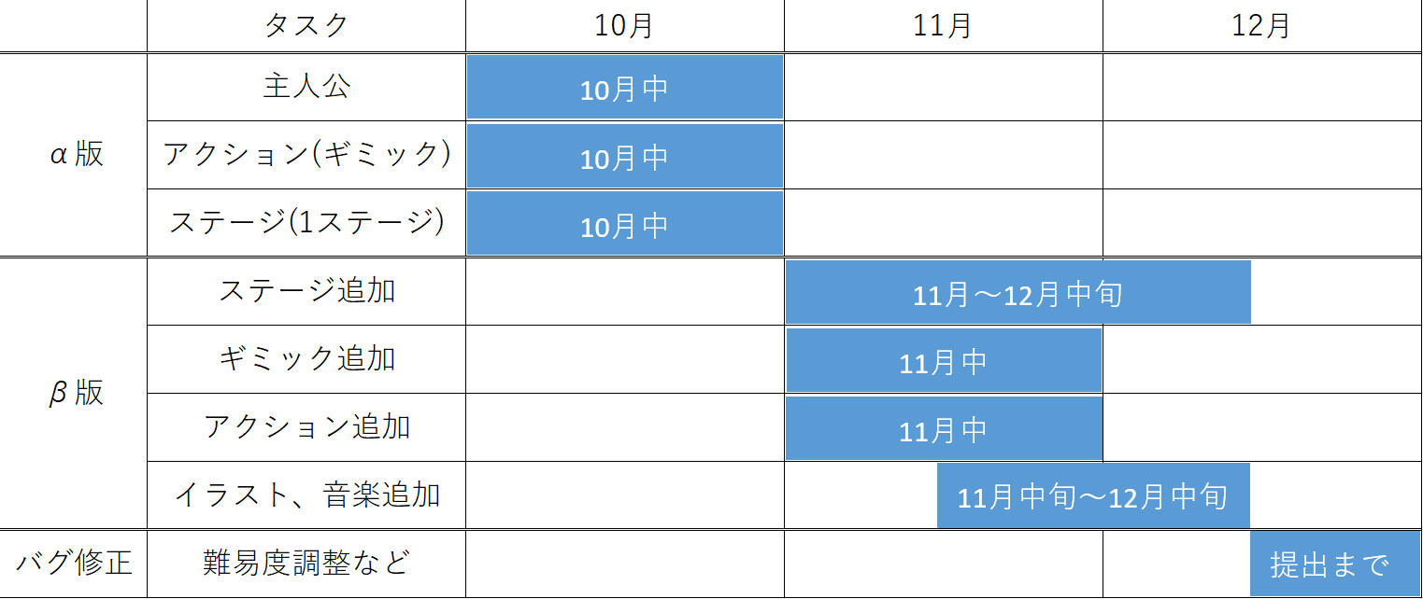
マイルストーン

